Slide 1
專案期末結案簡報 (輕鬆選課E把抓)
104703001 資科三 林定軒
104703014 資科三 陳庭軒
104703015 資科三 王君瀚
104703018 資科三 吳映函
104703027 資科三 莊凱鈞
104703035 資科三 劉容任
101701042 應數四 蔡慶溢
第7組
小組成員
簡報日期
國立政治大學 資訊科學系
2018 軟體工程概論課程

Slide 2
應繳交文件
下列文件請以組為單位，連同投影片一同上傳
架構設計: 元件圖、佈署圖、類別圖
架構設計的說明
程式畫面截圖
團隊分工說明
最後成果Github網址

Slide 3
團隊組成/主要任務
104703014 資科三 陳庭軒 ：前端設計
104703018 資科三 吳映函 ：前端設計
104703001 資科三 林定軒 ：中介軟體
104703027 資科三 莊凱鈞 ：中介軟體
104703015 資科三 王君瀚 ：後端設計
104703035 資科三 劉容任 ：後端設計
101701042 應數四 蔡慶溢 ：後端設計

Slide 4
快速回顧
Vision
Business goals
Features
GUI/流程

Slide 5
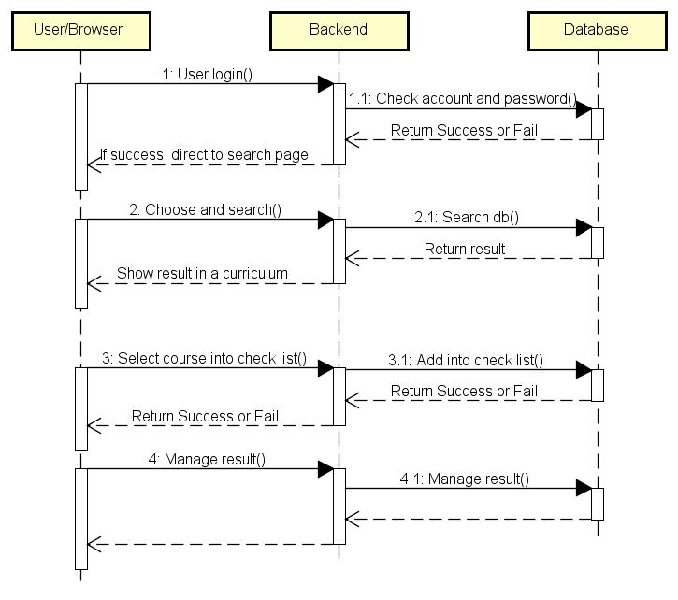
系統架構、設計圖示以及流程

Slide 6
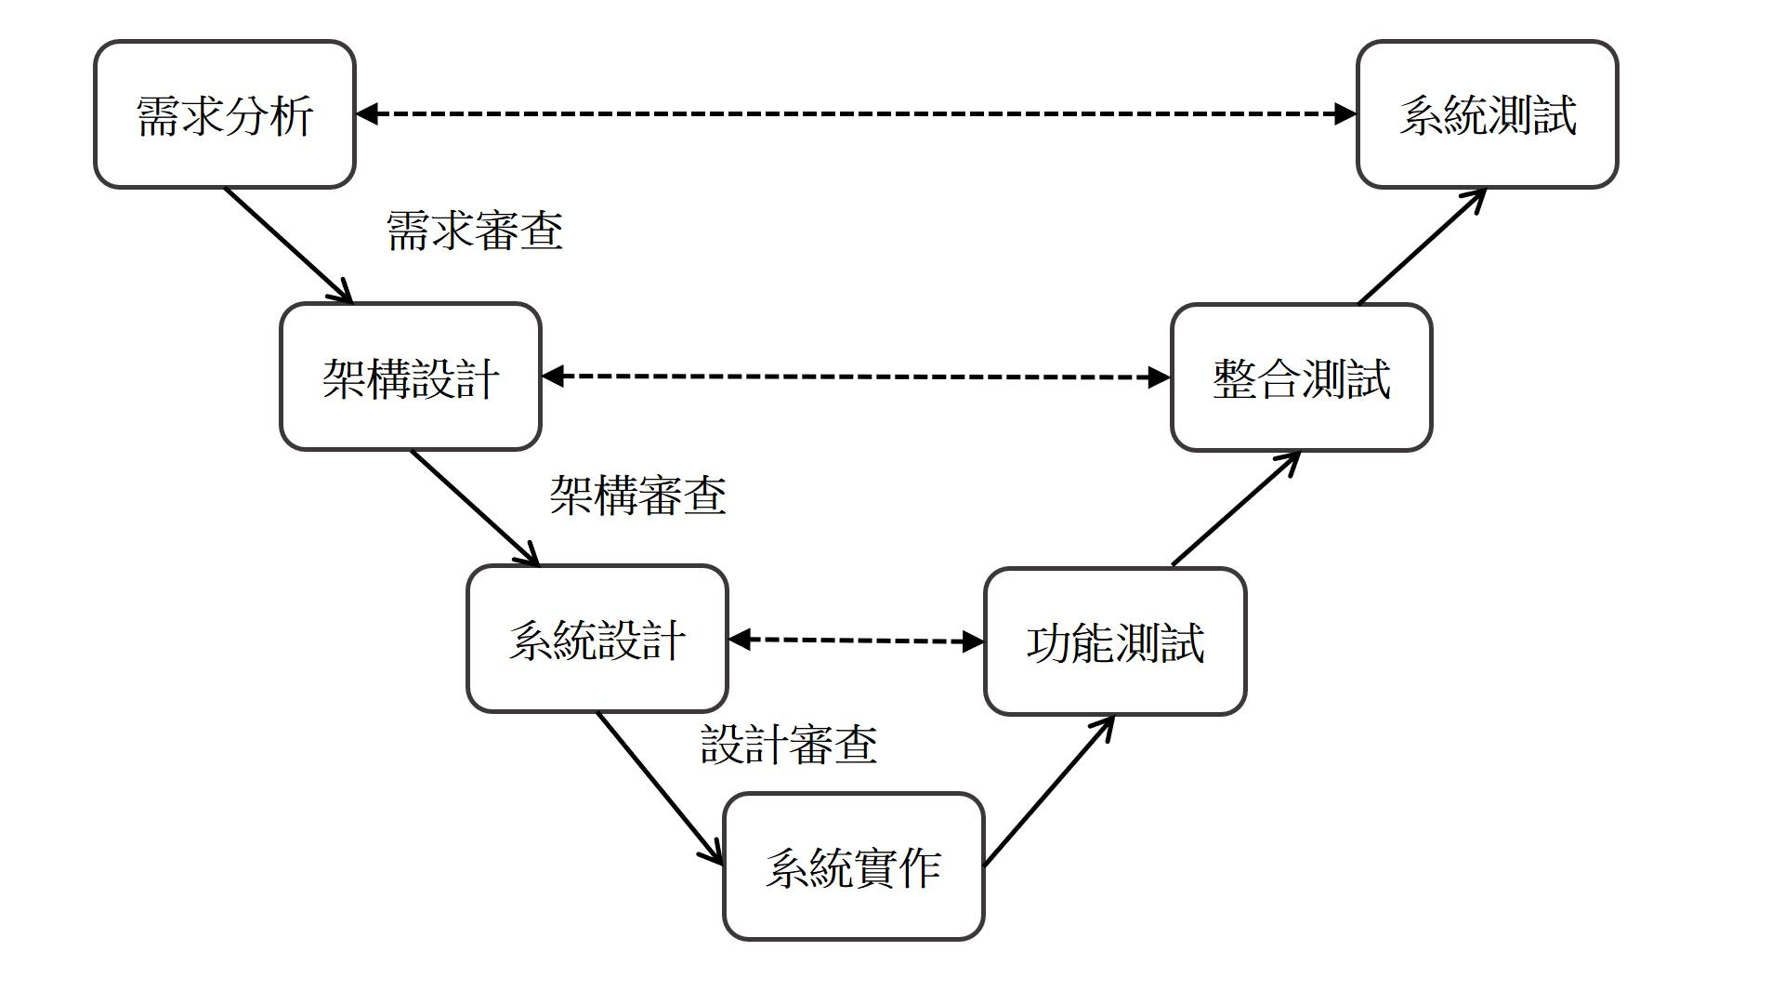
軟體測試規劃
Notes:
需求分析：選課系統與課程查詢分開，較不方便
架構設計：

Slide 7
展示說明（流程）
按照使用者需求和條件給Query
輸入學號與密碼
登入
使用者選課
使用者將衝堂課程去除
確認最後登記清單

Slide 8
評估
實際採用的資源以及進度估計
完成度(多做或不足)
未完善的部份有那些，原因為何?

